Slide 1
Искусство общения
с родителями

Slide 2

Семьи бывают хорошие, и семьи бывают плохие. Поручиться за то, что семья может воспитывать, как хочет, мы не можем. Мы должны организовать семейное воспитание, и организующим началом должна быть школа, как представительница государственного воспитания.
А.С. Макаренко

Slide 3
Человеческое общение - самая
большая роскошь на свете.
Сент – Экзюпери

Slide 4
«Гений общения»
1. Плюс интерес.
2. Минус тревожность.
3. Плюс обратная связь.
4. Плюс артистизм.
5. Плюс – минус агрессивность.
6. Минус предвзятость.
7. Плюс предвидение.
8. Плюс симпатия.

Slide 5
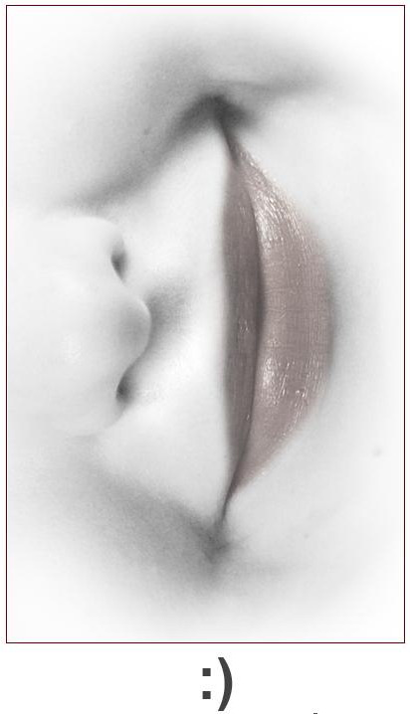
Поделись улыбкою своей –
и она ещё не раз к тебе вернётся!

